Slide 1
RFID 介紹與應用
資訊工程四乙
90418241
林睿昱

Slide 2
RFID簡介
RFID (Radio Frequency Identification )－「無線射頻身份識別系統」，我們常稱為感應卡、感應式IC卡或近接卡、非接觸卡等等。是針對接觸式系統的缺點而發展出來，利用射頻訊號以無線方式傳送及接收數據資料，且同時使用此射頻訊號來做無線傳能，因此識別卡不需與讀卡機接觸即可做資料的交換，而且卡片本身不需使用電池，所以卡片就可以永久工作。

Slide 3
RFID原理
一套完整的RFID系統，是由讀卡機(Reader)與電子標籤(TAG)也就是所謂的應答器(Transponder)及應用程式資料庫電腦系統三個部份所組成，其動作原理為由Reader發射一特定頻率之無線電波能量給Transponder，用以驅動Transponder電路將內部之ID Code送出，此時Reader便依序接收解讀此ID Code，送給應用程式資料庫系統做應用。

Slide 4
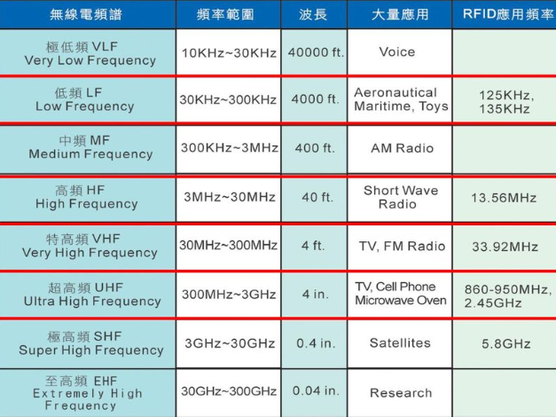
RFID常用頻率

Slide 5
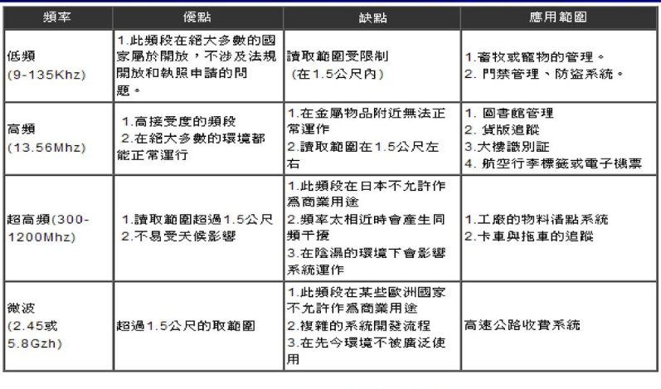
RFID頻率比較分析

Slide 6
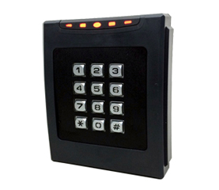
RFID商品
產品名稱 可設定 DESFire ® /Mifare Reader ® 區段讀卡機
產品型號 DF750 / DF760
介紹 DF750/DF760是一個可編輯DESFire ® /Mifare® 區段資料的讀卡機，可被編輯成去讀取MifareR卡的MAD1/MAD2標準格式及MIFARER DESFire卡的MAD。或是在使用者定義的封閉系統中，被編輯成去讀取使用者定義的區段資料(Non-MAD)。可編輯輸出界面成RS485或維根(Wiegand)或是MSR ABA TK2。

Slide 7
特色
*支援mutual three pass authentication, DES & 3DES MACing / Encipherment.
*支援MIFARE MAD1/MAD2, DESFireR Files standard and customer MAD-AID setting.
*支援Non-MAD format with user-defined sector number.
*三合一輸出介面：Wiegand (Default) / ABA TK2 / RS232 或 RS485
*維根(Wiegand)輸出：從1 bits到128 bits中被挑選，格式也可以自行定義
*RS485輸出封包可以與Header, Reader ID及trailer被設定內建LED燈與蜂鳴器，可自行設定
*透過ON-Line/ OFF-Line設定參數
*防水等級：IP66

Slide 8
規格
型號: DF750 / DF760 安全性: DES & 3DES MACing / Encipherment DF750界面: Wiegand, ABA TK2, RS232 DF760界面: Wiegand, ABA TK2, RS485 電源條件: DC 7.5 V~12 V /125mA@12V ※ A regulated power is recommended 卡片種類: MIFARER DESFire(4K/8K for MAD3), MIFARER Classic(1K/4K for MAD1/MAD2) 最遠讀取距離: Mifare:Up to 11 cm (MFA01A) ; DESFire:Up to 6 cm (CRD-T0011) @12V 使用頻率: 13.56 MHz standard 卡片格式: MAD1 / MAD2, and MAD3 指示: 內部 LED 與 Buzzer控制 尺寸: 112.3 L x 96W x 22D mm 外型材質: ABS 外殼 使用環境: 操作溫度: 0 °C~+60°C 相對溼度: 10~90% 防水等級: IP66 認證: R&TTE / FCC

Slide 9
應用
門禁控制系統
考勤系統
會員管理
驗證、確認身份

Slide 10
版本
DF750: RS232,Wiegand,ABA TK2 W/O Keypad
DF760: RS485,Wiegand,ABA TK2 W/O Keypad
DF750K: RS232,Wiegand,ABA TK2 With Keypad
DF760K: RS485,Wiegand,ABA TK2 With Keypad

Slide 11
心得:
透過這次上課讓我了解到，產品識別技術於日常生活中之應用非常廣泛，不會漫無目的的尋找，這種技術運用到很多地方，例如：貨品上之條碼標示、超商貨品結帳與財產盤點；運用到圖書館上，讓借書的程序更系統化；ETC、悠遊卡的使用,可以避免交通堵塞, 減少更多的人力資源;醫院也有用到這種技術,用來確認病人的資料,資料也可以跨醫院來確認,避免耽誤蹈病人急救的時間。

